Slide 1
20-1
These materials are by the Kongki Ka Project and are made available to you under the terms of the Creative Commons Attribution ShareAlike license 4.0.
You have permission to share and redistribute these materials in any format and to make reasonable revisions and adaptations of this translation, provided that:
You include the above licence and source information.
If you redistribute these materials or create derivatives, you must distribute your contributions under the same license as the original.
The Holy Bible, Berean Standard Bible, BSB is produced in cooperation with Bible Hub, Discovery Bible, OpenBible.com, and the Berean Bible Translation Committee. This text of God's Word has been dedicated to the public domain.
Hindi text is from Free Bibles India. This translation is made available under the terms of a Creative Commons Attribution-ShareAlike 4.0 International License.
Notes:
Ch
20 Solomon
1. David chooses Solomon - 1 Kings 1:5-53 (Left Top)
2. Solomon asks God for wisdom - 1 Kings 3:4-15 (Right Top)
3. Two women and one child - 1 Kings 3:16-28; 4:29-34 (Right Bottom)
4. Dedication of the temple - 1 Kings 6:1-14; 8:1-14, 54; 9:1-9 (Center)
5. Queen of Sheba visits Solomon -1 Kings 10:1-9 (Left Bottom)

Slide 2
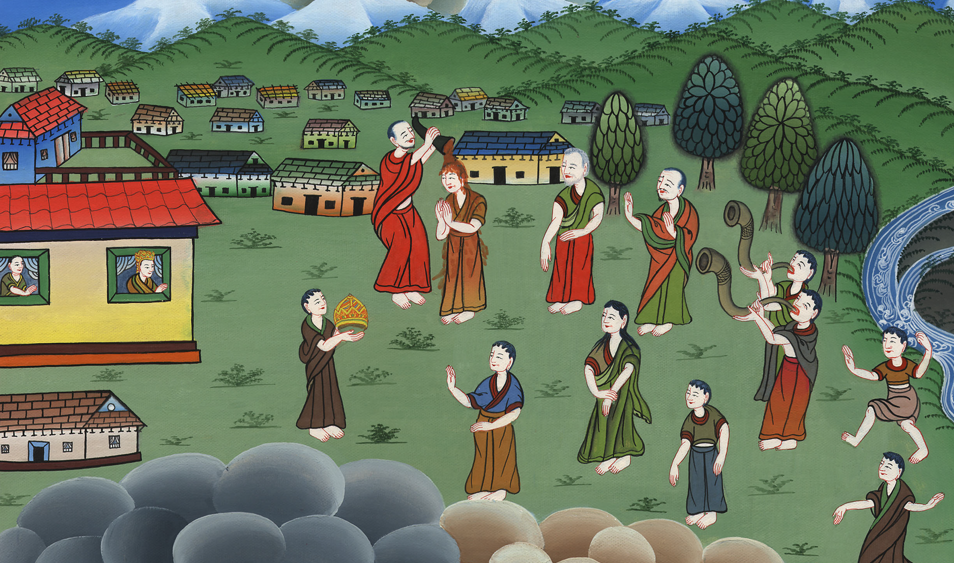
दाऊद ने सुलैमान को चुना - 1 राजा 1:5-53
This work is licensed under a Creative Commons Attribution-ShareAlike 4.0 International License

Slide 3
David chooses Solomon - 1 Kings 1:5-53
दाऊद ने सुलैमान को चुना - 1 राजा 1:5-53

Slide 4
दाऊद ने सुलैमान को चुना - 1 राजा 1:5-53

Slide 5
1Now King David was old and well along in years, and though they covered him with blankets, he could not keep warm.
1दाऊद राजा बूढ़ा और उसकी आयु बहुत बढ़ गई थी; और यद्यपि उसको कपड़े ओढ़ाए जाते थे, तो भी वह गर्म न होता था।

Slide 6
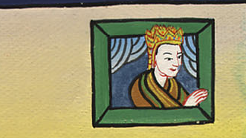
1 राजा 1:1

Slide 7
5At that time Adonijah, David’s son by Haggith, began to exalt himself, saying, “I will be king!” And he acquired chariots and horsemen and fifty men to run ahead of him.
6(His father had never once reprimanded him by saying, “Why do you act this way?” Adonijah was also very handsome, born next after Absalom.)
5 तब हग्गीत का पुत्र अदोनिय्याहa सिर ऊँचा करके कहने लगा, “मैं राजा बनूँगा।” सो उसने रथ और सवार और अपने आगे-आगे दौड़ने को पचास अंगरक्षकों को रख लिए। 6 उसके पिता ने तो जन्म से लेकर उसे कभी यह कहकर उदास न किया था, “तूने ऐसा क्यों किया।” वह बहुत रूपवान था, और अबशालोम के बाद उसका जन्म हुआ था।

Slide 8
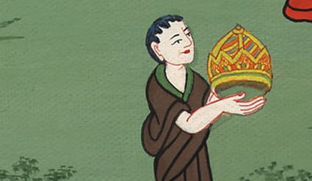
1 राजा 1:5,6

Slide 9
9And Adonijah sacrificed sheep, oxen, and fattened calves near the stone of Zoheleth, which is next to En-rogel. He invited all his royal brothers and all the men of Judah who were servants of the king.
9 अदोनिय्याह ने जोहेलेत नामक पत्थर के पास जो एनरोगेल के निकट है, भेड़-बैल और तैयार किए हुए पशुबलि किए, और अपने सब भाइयों, राजकुमारों और राजा के सब यहूदी कर्मचारियों को बुला लिया।

Slide 10
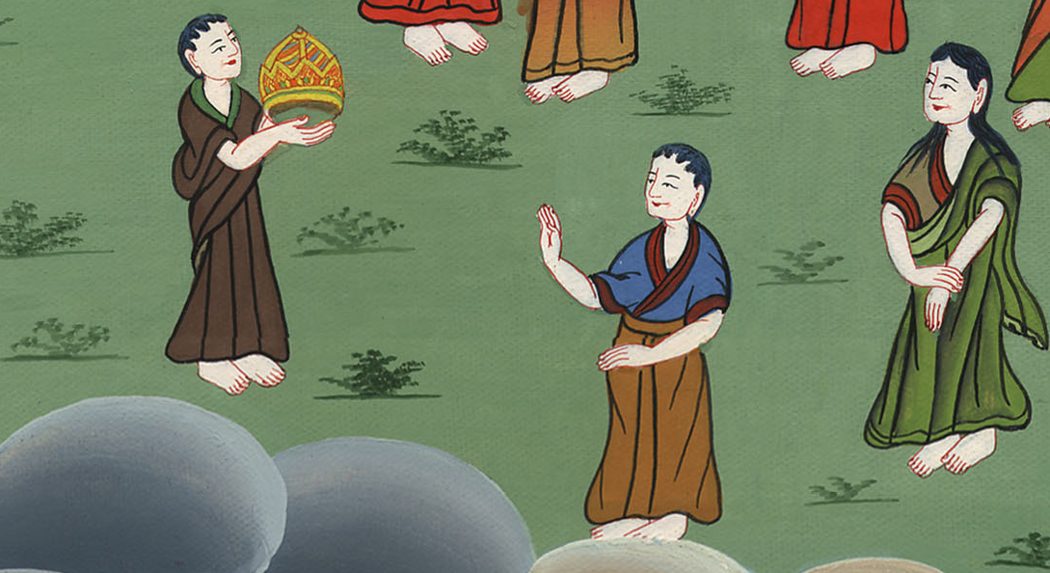
1 राजा 1:9

Slide 11
10But he did not invite Nathan the prophet, Benaiah, the mighty men, or his brother Solomon.
10 परन्तु नातान नबी, और बनायाह और शूरवीरों को और अपने भाई सुलैमान को उसने न बुलाया।

Slide 12
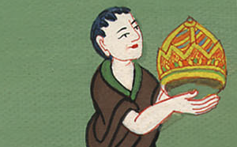
1 राजा 1:10

Slide 13
11Then Nathan said to Bathsheba the mother of Solomon, “Have you not heard that Adonijah son of Haggith has become king, and our lord David does not know it?
11 तब नातान ने सुलैमान की माता बतशेबा से कहा, “क्या तूने सुना है कि हग्गीत का पुत्र अदोनिय्याह राजा बन बैठा है और हमारा प्रभु दाऊद इसे नहीं जानता?

Slide 14
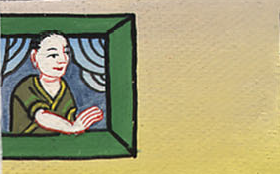
1 राजा 1:11

Slide 15
13Go at once to King David and say, ‘My lord the king, did you not swear to your maidservant, “Surely your son Solomon will reign after me, and he will sit on my throne”? Why then has Adonijah become king?’
13 तू दाऊद राजा के पास जाकर, उससे यह पूछ, ‘हे मेरे प्रभु! हे राजा! क्या तूने शपथ खाकर अपनी दासी से नहीं कहा, कि तेरा पुत्र सुलैमान मेरे बाद राजा होगा, और वह मेरी राजगद्दी पर विराजेगा? फिर अदोनिय्याह क्यों राजा बन बैठा है?’

Slide 16
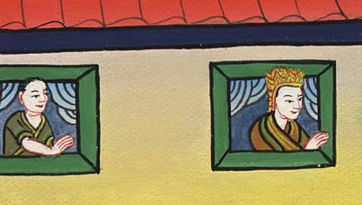
1 राजा 1:13

Slide 17
(Bathsheba did this and then said) 20And as for you, my lord the king, the eyes of all Israel are upon you to tell them who will sit on the throne of my lord the king after him.
(बतशेबा ने ऐसा किया और फिर कहा) 20 और हे मेरे प्रभु! हे राजा! सब इस्राएली तुझे ताक रहे हैं कि तू उनसे कहे, कि हमारे प्रभु राजा की गद्दी पर उसके बाद कौन बैठेगा।

Slide 18
1 राजा 1:20

Slide 19
21Otherwise, when my lord the king rests with his fathers, I and my son Solomon will be counted as criminals.”
21 नहीं तो जब हमारा प्रभु राजा, अपने पुरखाओं के संग सोएगा, तब मैं और मेरा पुत्र सुलैमान दोनों अपराधी गिने जाएँगे।”

Slide 20
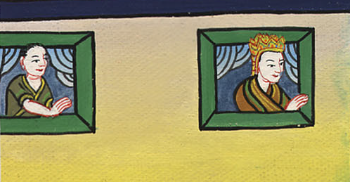
1 राजा 1:29

Slide 21
30I will carry out this very day exactly what I swore to you by the Lord, the God of Israel: Surely your son Solomon will reign after me, and he will sit on my throne in my place.”
30 उसके जीवन की शपथ, जैसा मैंने तुझ से इस्राएल के परमेश्वर यहोवा की शपथ खाकर कहा था, ‘तेरा पुत्र सुलैमान मेरे बाद राजा होगा, और वह मेरे बदले मेरी गद्दी पर विराजेगा,’ वैसा ही मैं निश्चय आज के दिन करूँगा।”

Slide 22
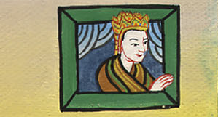
1 राजा 1:30

Slide 23
33“Take my servants with you,” said the king. “Set my son Solomon on my own mule and take him down to Gihon.
33 राजा ने उनसे कहा, “अपने प्रभु के कर्मचारियों को साथ लेकर मेरे पुत्र सुलैमान को मेरे निज खच्चर पर चढ़ाओ; और गीहोन को ले जाओ;

Slide 24
1 राजा 1:33

Slide 25
34There Zadok the priest and Nathan the prophet are to anoint him king over Israel. You are to blow the ram’s horn and declare, ‘Long live King Solomon!’
34 और वहाँ सादोक याजक और नातान नबी इस्राएल का राजा होने को उसका अभिषेक करें; तब तुम सब नरसिंगा फूँककर कहना, ‘राजा सुलैमान जीवित रहे।’

Slide 26
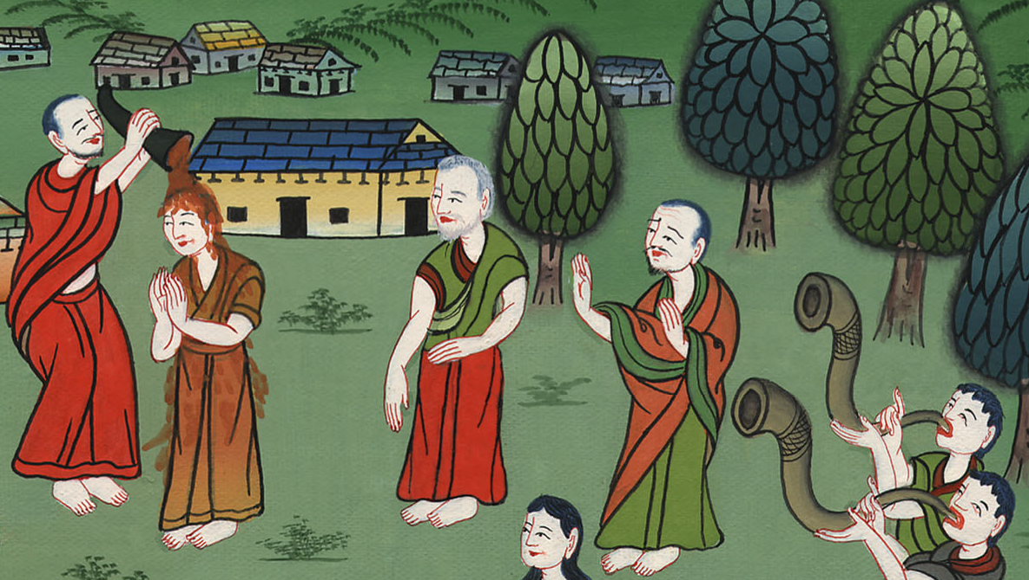
1 राजा 1:34

Slide 27
35Then you shall go up with him, and he is to come and sit on my throne and reign in my place. For I have appointed him ruler over Israel and Judah.”
35 और तुम उसके पीछे-पीछे इधर आना, और वह आकर मेरे सिंहासन पर विराजे, क्योंकि मेरे बदले में वही राजा होगा; और उसी को मैंने इस्राएल और यहूदा का प्रधान होने को ठहराया है।”

Slide 28
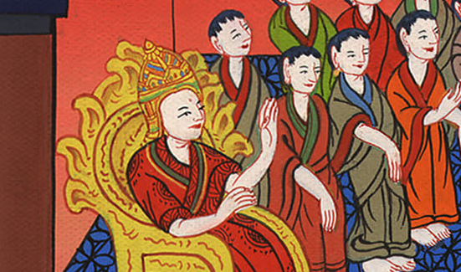
1 राजा 1:35

Slide 29
(They did it all just as David had instructed.)
40All the people followed him, playing flutes and rejoicing with such a great joy that the earth was split by the sound.
(उन्होंने यह सब वैसे ही किया जैसे डेविड ने निर्देश दिया था।) 40 तब सब लोग उसके पीछे-पीछे बाँसुरी बजाते और इतना बड़ा आनन्द करते हुए ऊपर गए, कि उनकी ध्वनि से पृथ्वी डोल उठी।

Slide 30
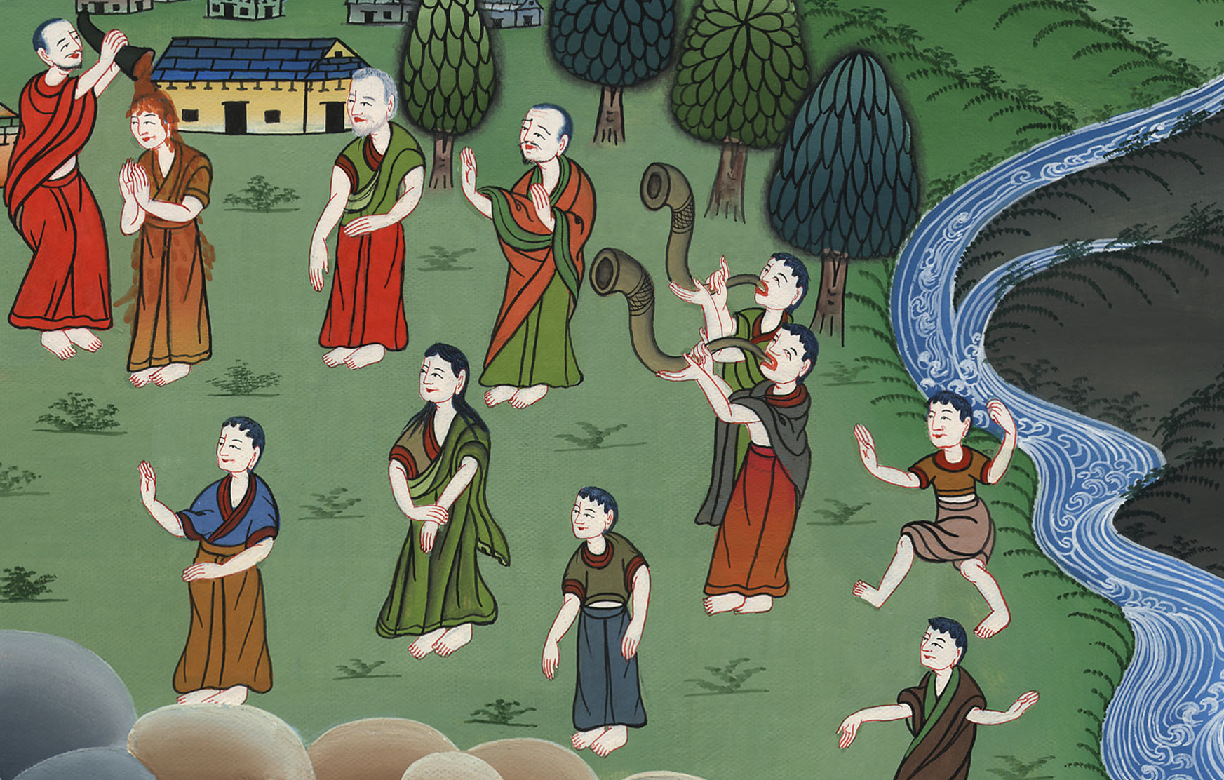
1 राजा 1:40

